Slide 1
IGNACY ŁUKASIEWICZ
PATRON ROKU 2022

Slide 2
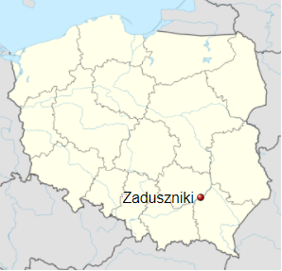
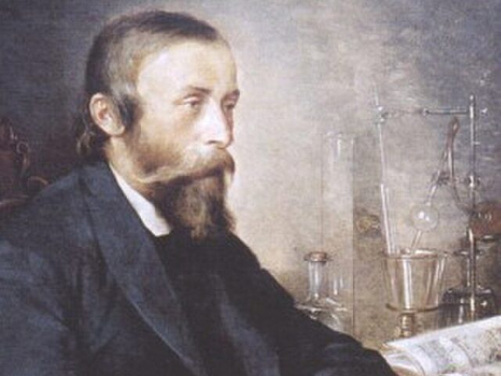
Ignacy Łukasiewicz urodził się 8 marca 1822 roku w Zadusznikach pod Mielcem. Jego ojciec był uczestnikiem powstania kościuszkowskiego.

Slide 3
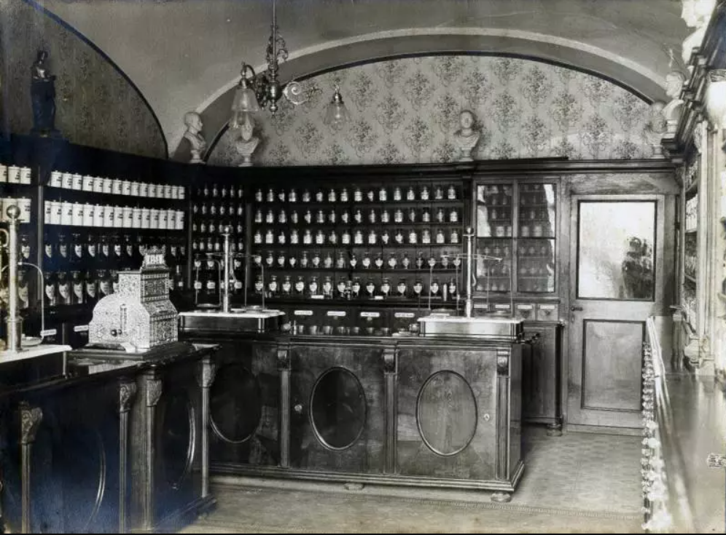
Po śmierci ojca porzucił naukę w gimnazjum i podjął pracę w aptece jako praktykant.

Slide 4
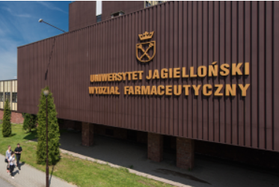
W latach 1850 – 1852 studiował na Wydziale Filozoficznym Uniwersytetu Jagiellońskiego, przy którym funkcjonowało studium farmaceutyczne, a także w Wiedniu, gdzie uzyskał tytuł magistra farmacji.

Slide 5
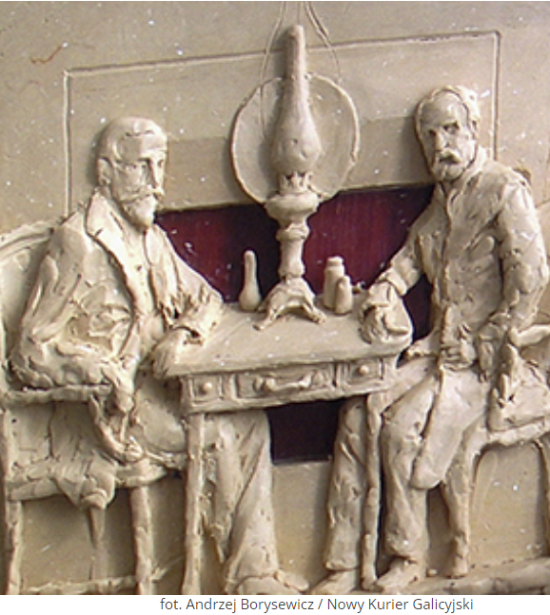
Po studiach wrócił do Lwowa. Podjął pracę w aptece i razem z Janem Zehem prowadził badania nad ropą naftową. Udało im się uzyskać naftę świetlną.

Slide 6
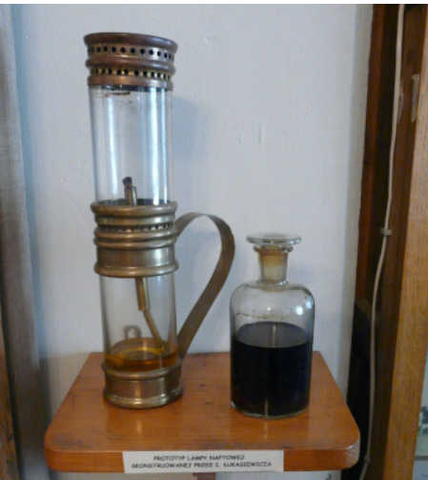
Pierwsza skonstruowana przez niego lampa naftowa rozświetliła wystawę apteki. W praktyce oświetlenie naftowe zastosowano po raz pierwszy podczas operacji we Lwowie.

Slide 7
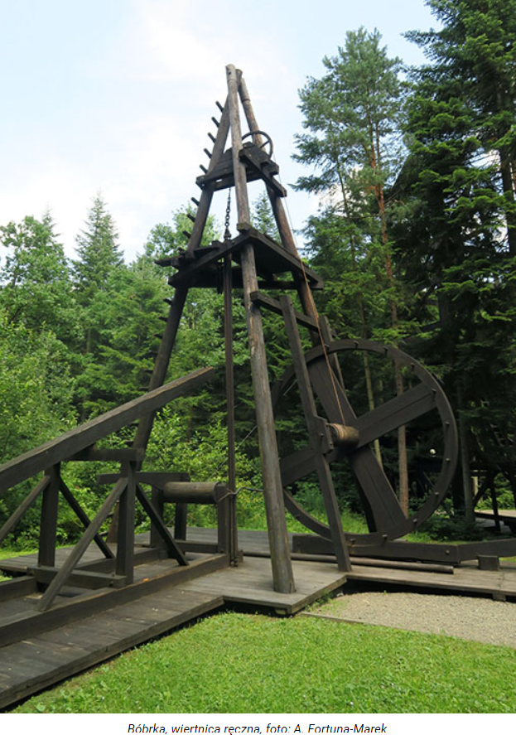
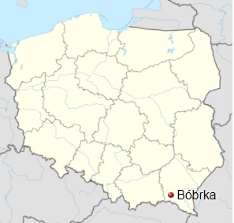
W 1854 roku Ignacy Łukasiewicz wraz z przyjaciółmi, w Bóbrce koło Krosna, założył pierwszą na świecie spółkę naftową. Najstarsza kopalnia ropy naftowej znajduje się w Bóbrce.

Slide 8
W 1856 roku na skutek uzyskania znaczących ilości ropy Łukasiewicz założył w Ulaszowicach pierwszą na ziemiach polskich destylarnię ropy naftowej.
Współcześnie proces ten jest podstawą wielu gałęzi przemysłu chemicznego, kosmetycznego i nowoczesnych technologii.

Slide 9
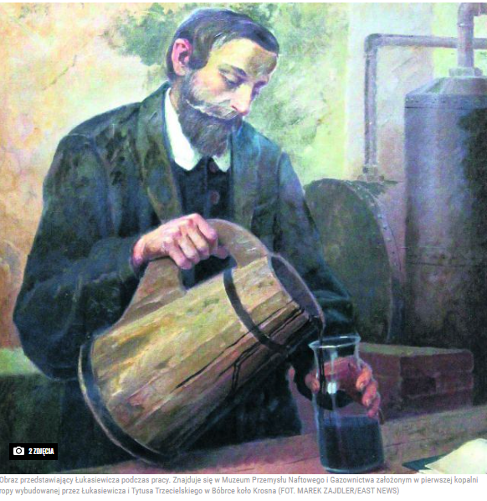
Ignacy Łukasiewicz jest patronem przemysłu naftowo – gazowniczego i rafineryjnego w Polsce.

Slide 10
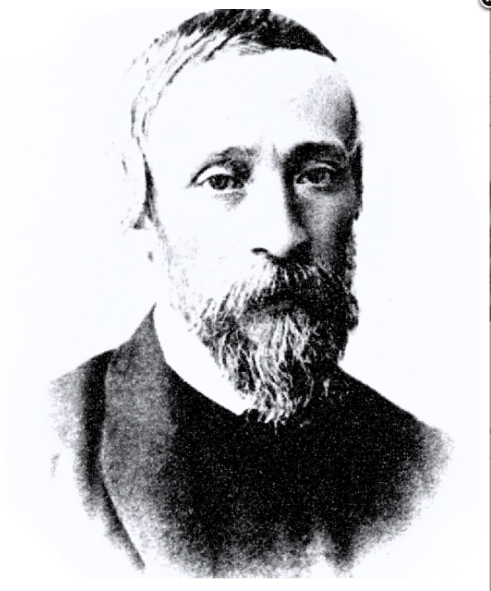
Ignacy Łukasiewicz angażował się w działalność niepodległościową i konspiracyjną, za którą był aresztowany i więziony.
Wspierał finansowo ruchy narodowo - wyzwoleńcze. Propagował zakładanie sądów, budował szkoły, kościoły, drogi i mosty.

Slide 11
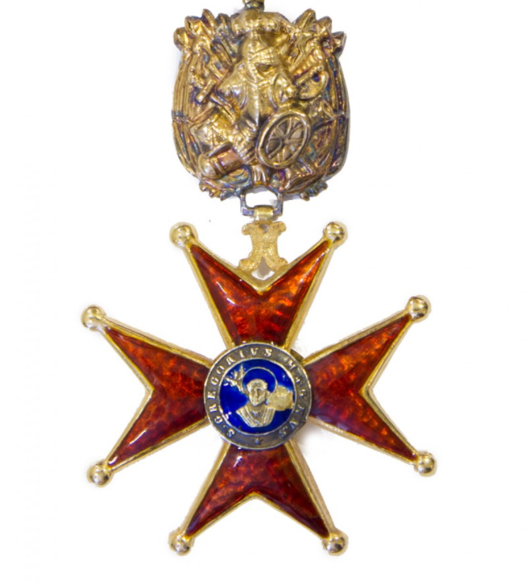
Za działalność charytatywną papież Pius IX nadał mu tytuł szambelana papieskiego i odznaczył Orderem Świętego Grzegorza Wielkiego.

Slide 12
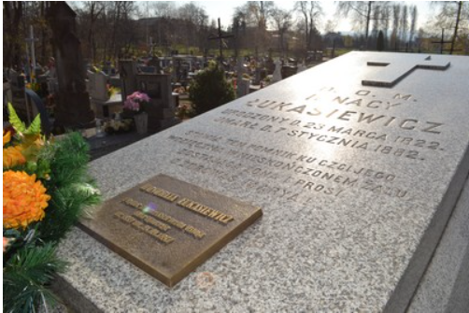
Ignacy Łukasiewicz zmarł w Chorówce 7 stycznia 1882 roku w wyniku ciężkiego zapalenia płuc. Został pochowany na cmentarzu w Zręcinie.

